Slide 1
Лекция 3. Разрезы и Сечения
План лекции:
Общие сведения о разрезах.
Графическое обозначение.
Классификация разрезов.
Общие сведения о сечениях.
Классификация сечений.
Исключения и замечания.

Slide 2
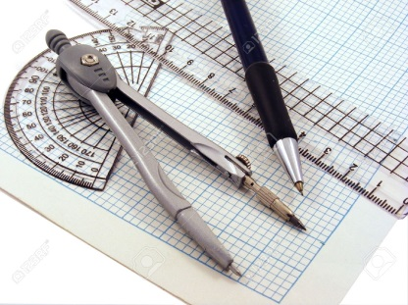
1. Общие сведения о разрезах
(ГОСТ 2.305-68 Разрезы)
Разрез – изображение предмета, мысленно рассеченного одной или несколькими секущими плоскостями.
В разрезе изображается то, что находится в секущей плоскости и то, что находится за ней.
Мысленное рассечение предмета определяет условность изображения – разреза, и изменения других изображений не влечет, т.к. удаление отсеченной части выполняется условно.

Slide 3
1. Общие сведения о разрезах
Разрез показывает внутреннюю конструкцию предмета, дает возможность избежать применение штриховых линий, затрудняющих чтение сложных элементов на чертежах.

Slide 4
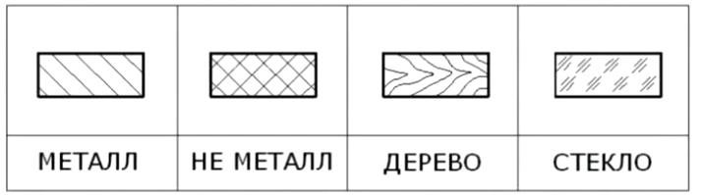
2. ГОСТ 2.306-68. Графическое обозначение материала и правила нанесения их на чертежи
В разрезах и сечениях на чертежах в местах рассечения детали секущими плоскостями наносят штриховку – графически обозначают материал из которого деталь изготовлена.
Общие графические обозначения материалов в разрезах и сечениях должно соответствовать указанным:

Slide 5
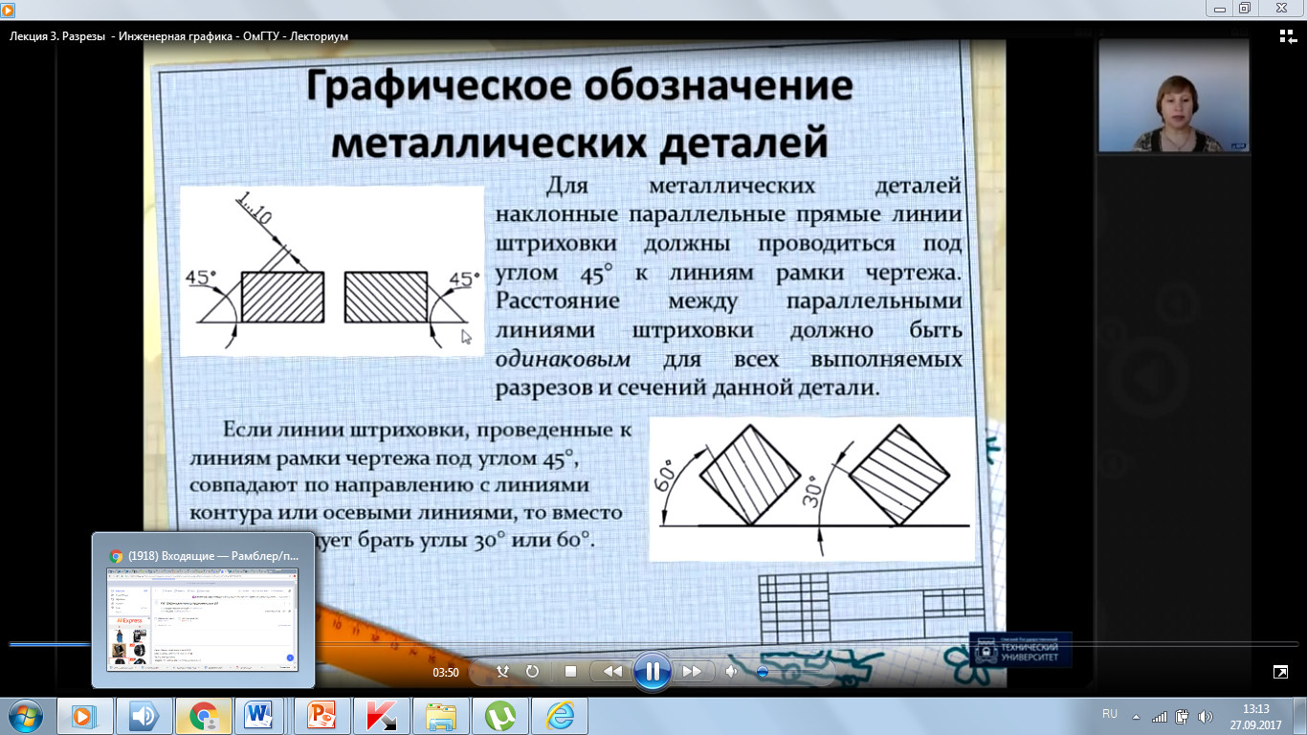
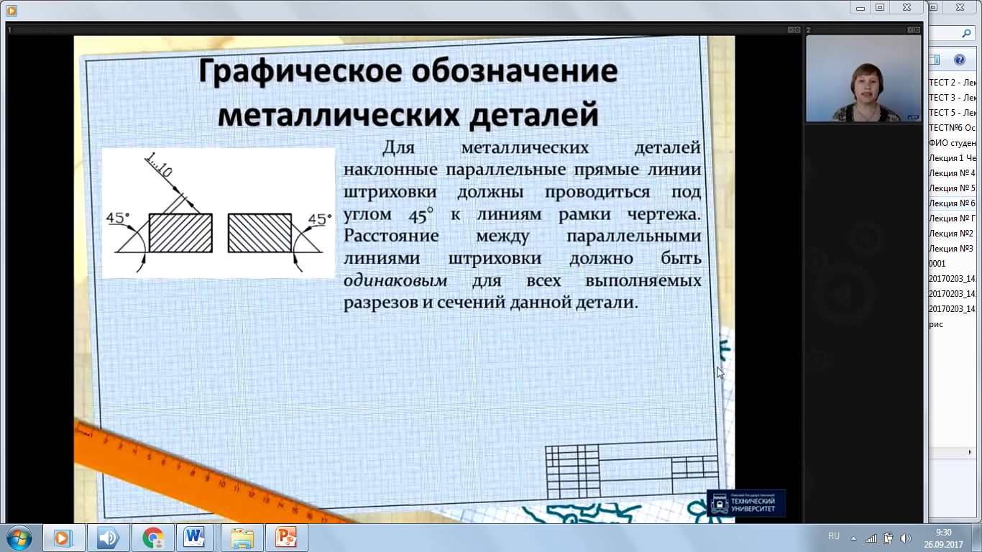
Графическое обозначение материала деталей
Для металлических деталей наклонные параллельные прямые линии штриховки должны проводиться под углом 45 градусов к линиям рамки чертежа.
Расстояние между параллельными линиями штриховки должно быть одинаковым для всех выполняемых разрезов и сечений данной детали.
Если линии штриховки проведенные к линиям рамки чертежа под углом 45 градусов совпадают с направлением линии контура или осевых линий, то угол 45 градусов угол наклона штриховки меняют либо на угол 60 градусов либо 30 градусов.

Slide 6
Графическое обозначение материала деталей
Если секущая плоскость проходит через тонкие элементы предмета, то в разрезе данные элементы изображаются незаштрихованными.

Slide 7
3. Классификация разрезов
Горизонтальные
Фронтальный
Разрез
Вертикальные
Профильный
Наклонные

Slide 8
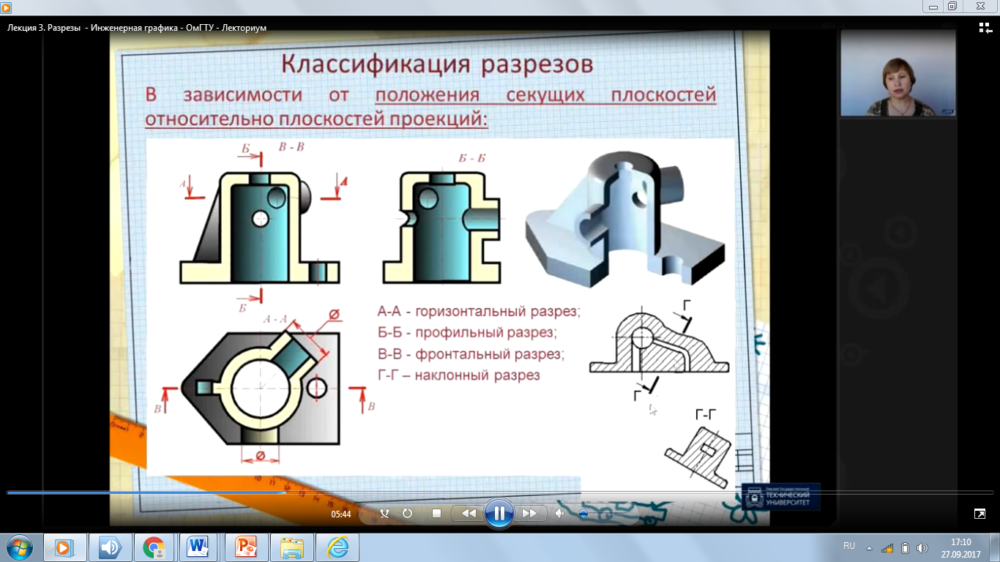
3. Классификация разрезов
В зависимости от положения секущих плоскостей относительно плоскостей
проекций:

Slide 9
3. Классификация разрезов
Горизонтальные
Фронтальный
Вертикальные
Профильный
Разрез
Наклонные
Простые
Ступенчатые
Сложные
Ломаные

Slide 10
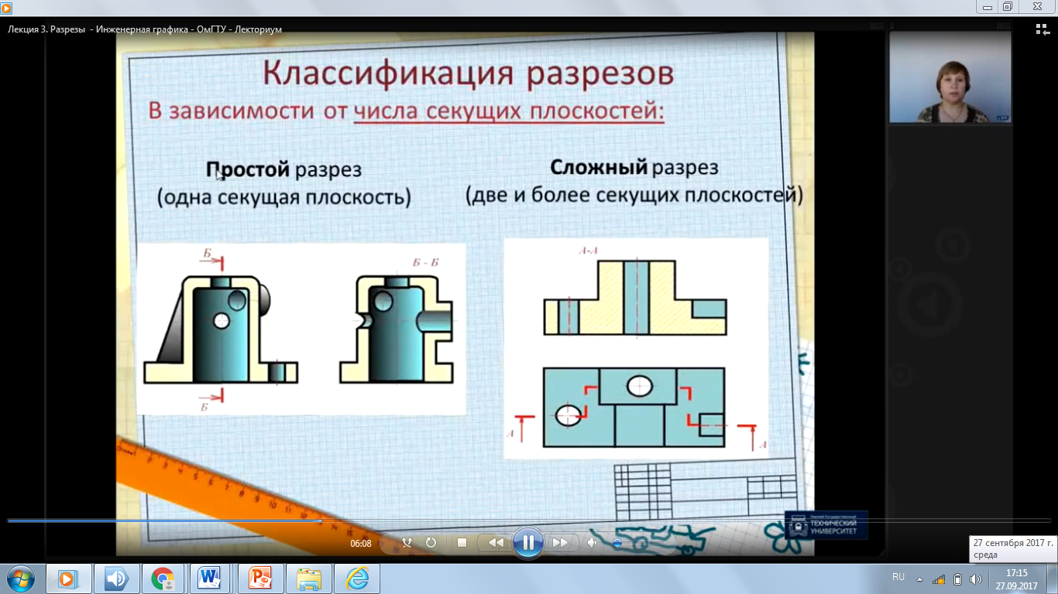
3. Классификация разрезов
В зависимости от числа секущих плоскостей:
Простой разрез
(одна секущая плоскость)
Сложный разрез
(две или более секущих плоскостей)

Slide 11
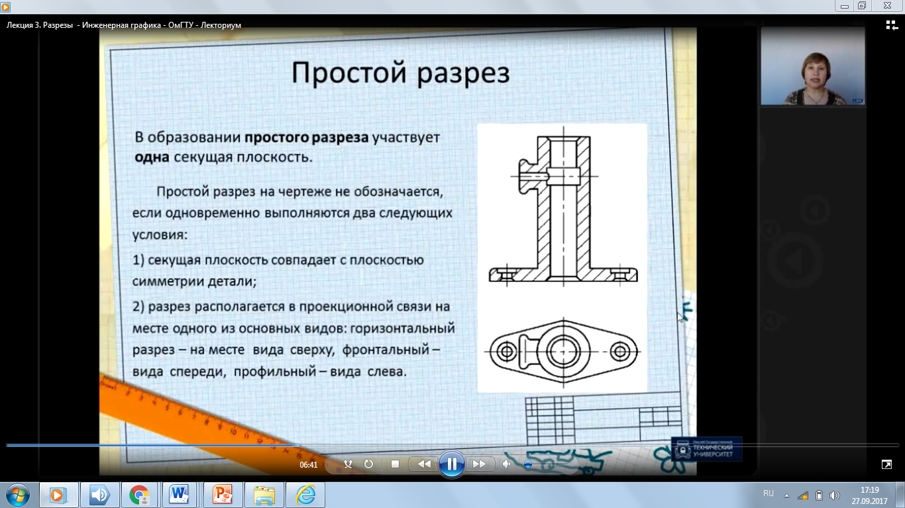
3. Классификация разрезов
В образовании простого разреза участвует одна секущая плоскость.
Простой разрез на чертеже не обозначается, если одновременно выполняются два следующих условия:
Секущая плоскость совпадает с плоскостью симметрии детали;
Разрез располагается в проекционной связи на месте одного из основных видов: горизонтальный разрез – на месте вида сверху; фронтальный – вида спереди; профильный – вида слева.

Slide 12
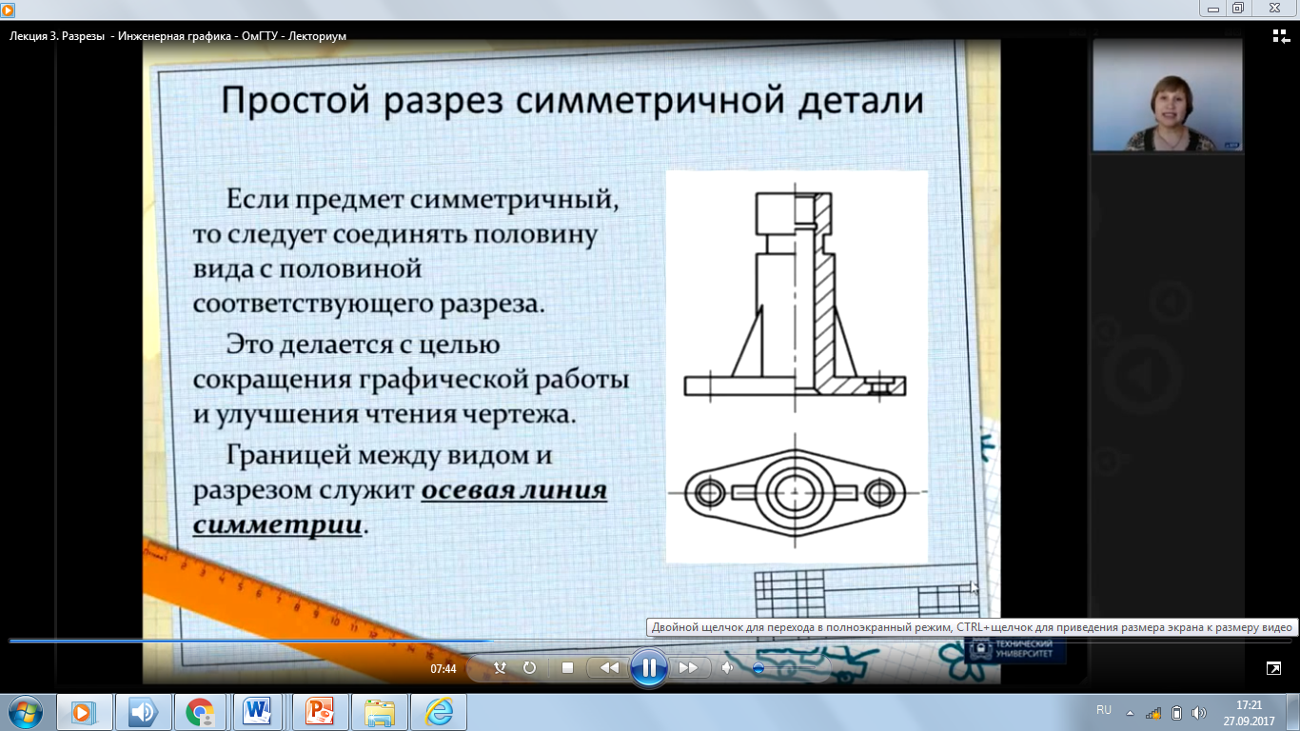
3. Классификация разрезов
Если предмет симметричный, то следует соединять половину вида с половиной соответствующего разреза.
Это делается с целью сокращения графической работы и улучшения чтения чертежа.
Границей между видом и разрезом служит осевая линия симметрии.

Slide 13
3. Классификация разрезов
Простой разрез симметричной детали.

Slide 14
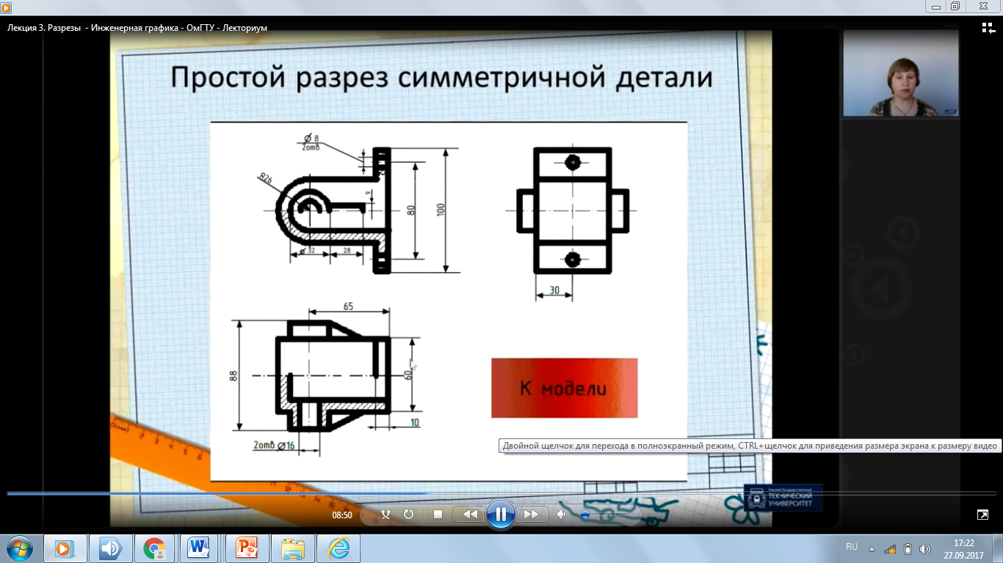
3. Классификация разрезов
Простой разрез симметричной детали.

Slide 15
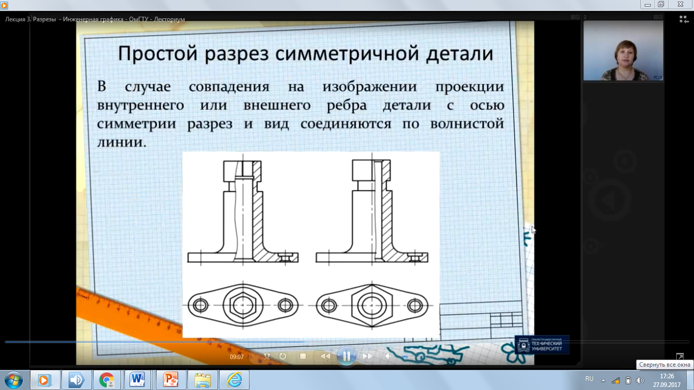
3. Классификация разрезов
В случае совпадения на изображении проекции внутреннего или внешнего ребра детали с осью симметрии разрез и вид соединяются по волнистой линии.

Slide 16
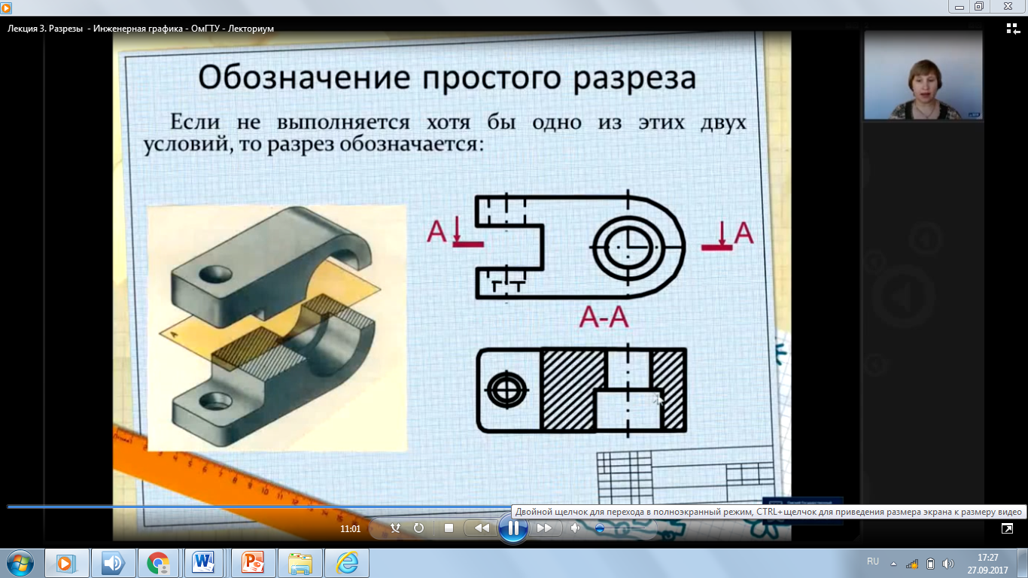
3. Классификация разрезов
Обозначение простого разреза.
Если не выполняется хотя бы одно из двух перечисленных ранее условий, то разрез обозначается:

Slide 17
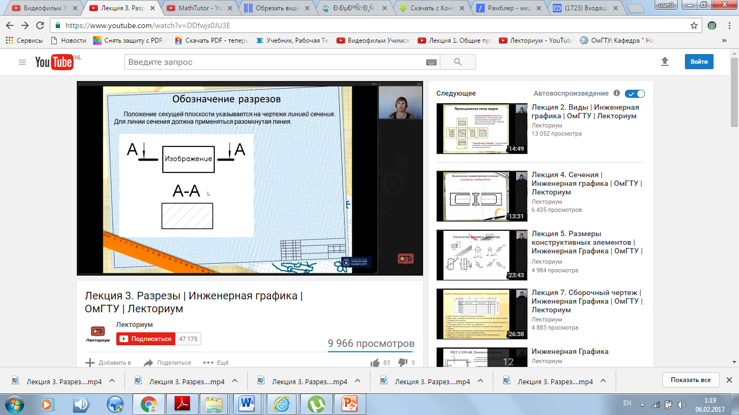
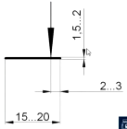
3. Классификация разрезов
Обозначение разрезов:
Положение секущей плоскости указывается на чертеже линией сечения. Для линии сечения применяться разомкнутая линия.

Slide 18
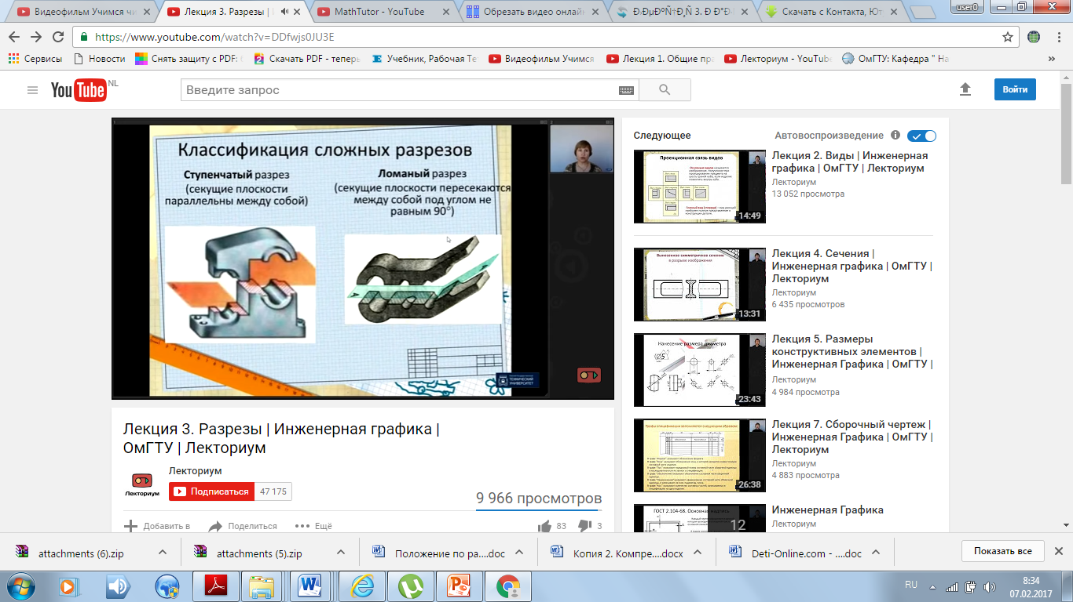
3. Классификация разрезов
Ступенчатый разрез
(секущие плоскости параллельны
между собой)
Ломаный разрез
(секущие плоскости пересекаются под углом не равным 90 ˚ градусов)

Slide 19
3. Классификация разрезов

Slide 20
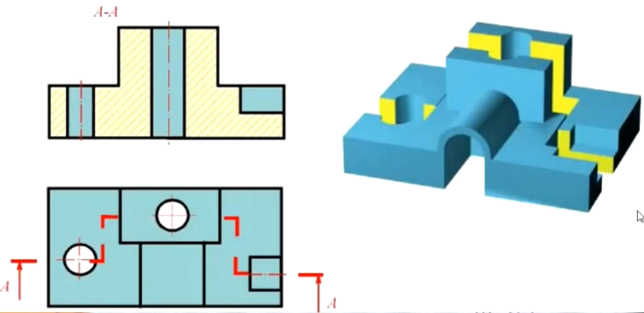
Ступенчатый разрез
Ступенчатым называется разрез образованный двумя
или несколькими параллельными плоскостями.

Slide 22
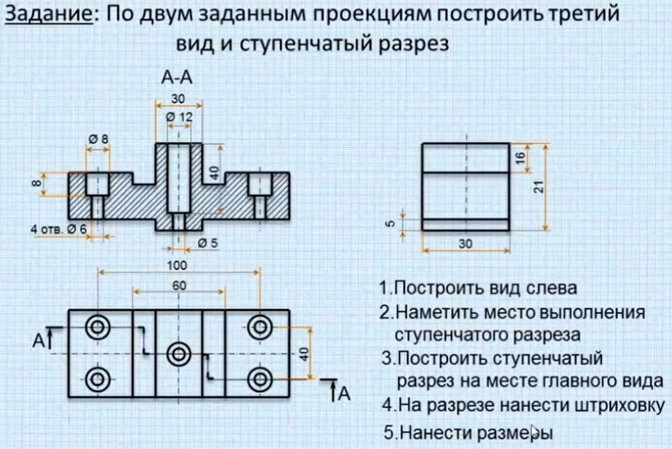
Ступенчатый разрез

Slide 23
Ломаный разрез

Slide 24
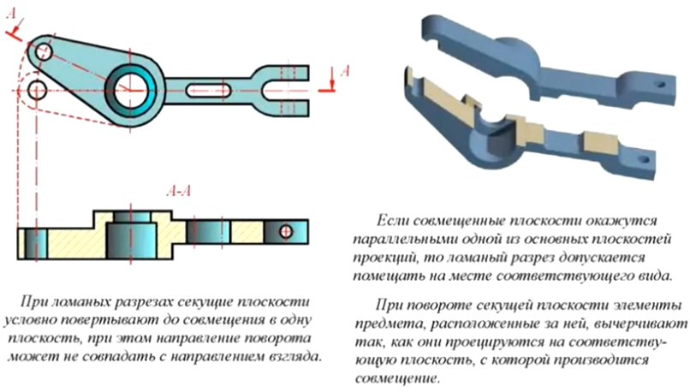
Ломаный разрез
Ломаным называется разрез, образованный двумя
или несколькими пересекающимися (под углом не
равным 90 ̊) плоскостями.

Slide 25
3. Классификация разрезов
Горизонтальные
Фронтальный
Вертикальные
Наклонные
Профильный
Разрезы
Простые
Ступенчатые
Сложные
Ломаные
Продольные
Поперечные

Slide 26
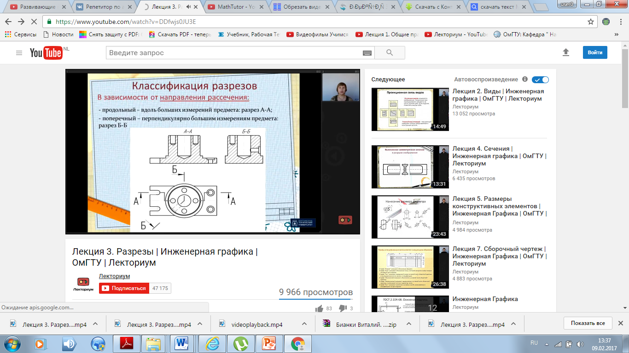
Продольный и поперечный разрезы
В зависимости от направления рассечения:
Продольный разрез –
вдоль больших измерений
предмета: разрез А-А;
Поперечный разрез-
перпендикулярно большим
измерениям предмета:
разрез Б-Б.

Slide 27
3. Классификация разрезов
Горизонтальные
Вертикальные
Фронтальные
Наклонные
Профильные
Простые
Разрезы
Сложные
Ступенчатые
Продольные
Ломаные
Поперечные
Полные
Местные

Slide 28
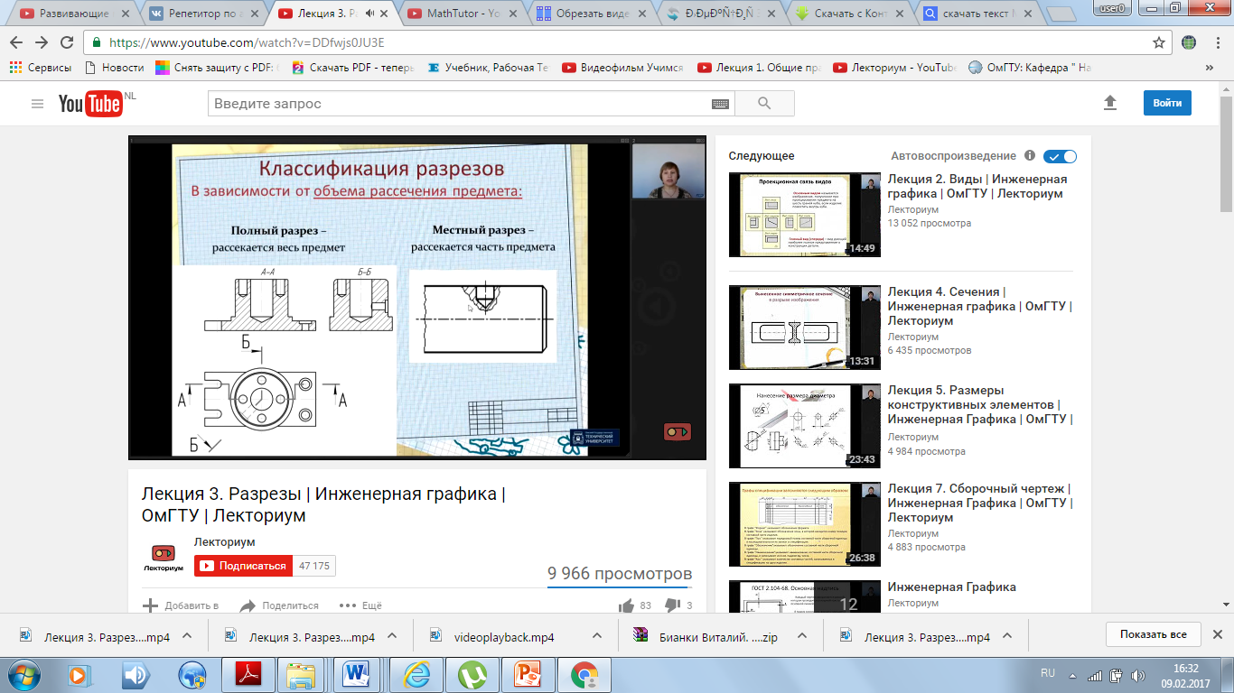
Полный и местный разрезы
В зависимости от объема рассечения предмета:
Полный разрез –
рассекается весь предмет.
Местный разрез-
Рассекается часть предмета.

Slide 29
4. Общие сведения о сечениях
Сечение – это изображение предмета, мысленно рассеченного одной или несколькими секущими плоскостями.
В сечении изображается только то, что находится в секущей плоскости.

Slide 30
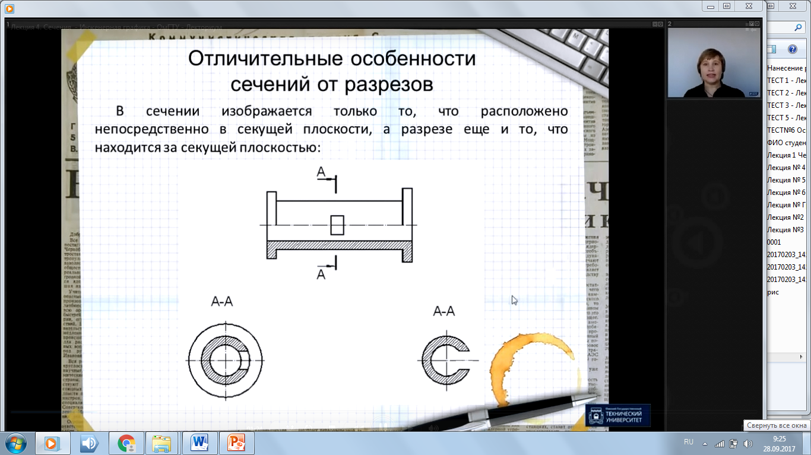
4. Общие сведения о Сечениях
В сечении изображается только то, что расположено непосредственно в секущей плоскости, в разрезе еще и то, что находится за секущей плоскостью.
Разрез
Сечение

Slide 31
5. Классификация сечений
Располагаются
На проекции предмета
На свободном поле чертежа
Наложенные
Сечения
На продолжении следа секущей плоскости
Вынесенные
В разрыве изображения
Располагаются
вне контура
основного изображения

Slide 32
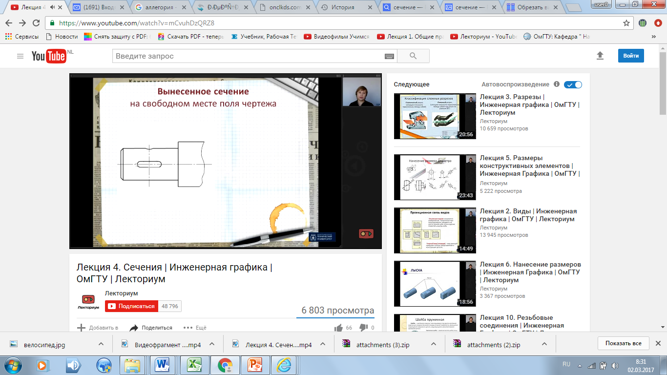
5. Классификация сечений
Вынесенное сечение на свободном месте поля
чертежа

Slide 33
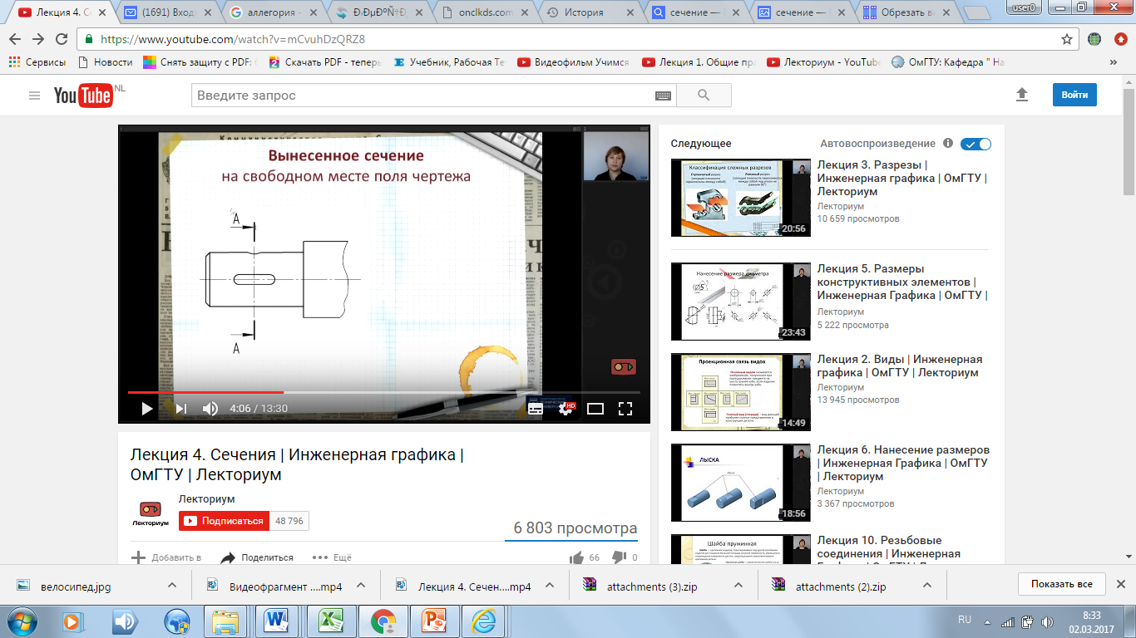
5. Классификация сечений
Вынесенное сечение на свободном месте поля
чертежа

Slide 34

5. Классификация сечений
Вынесенное сечение на свободном месте поля
чертежа

Slide 35

5. Классификация сечений
Вынесенное сечение на продолжении следа
секущей плоскости.

Slide 36

5. Классификация сечений
Вынесенное сечение на продолжении следа
секущей плоскости

Slide 37
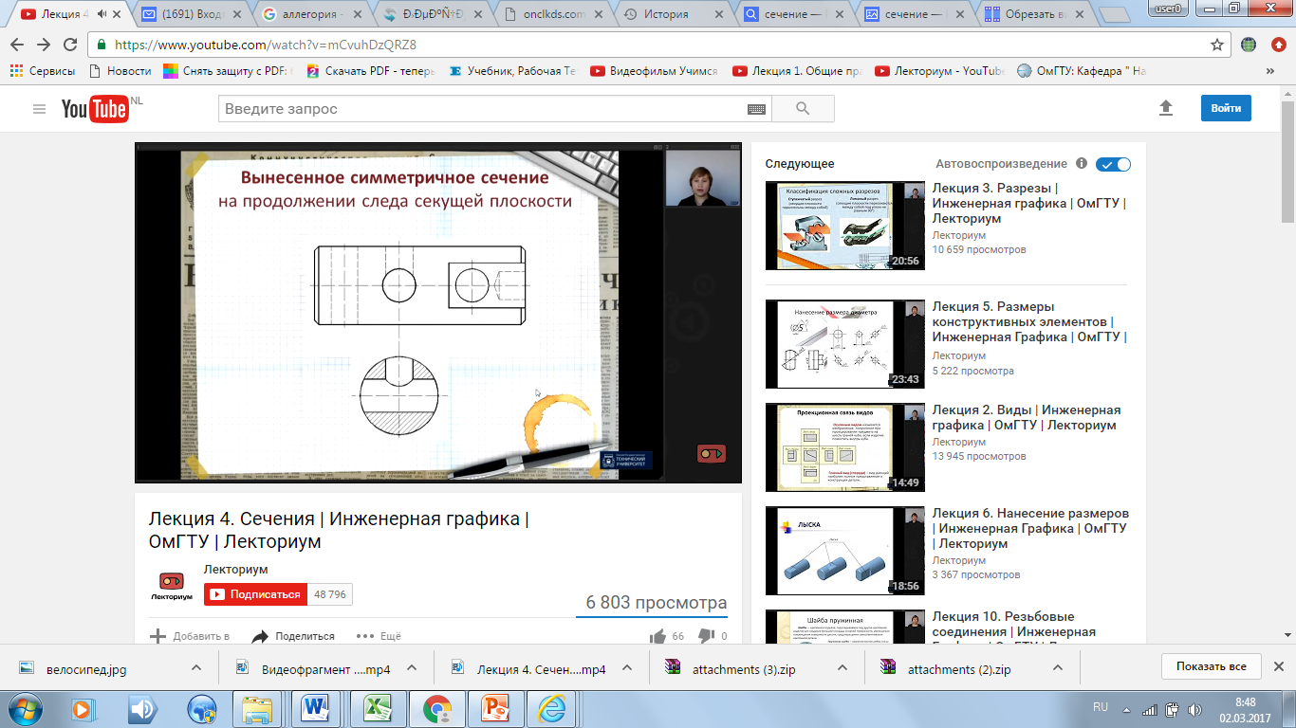
5. Классификация сечений
Вынесенное симметричное сечение на продолжении следа секущей плоскости.

Slide 38
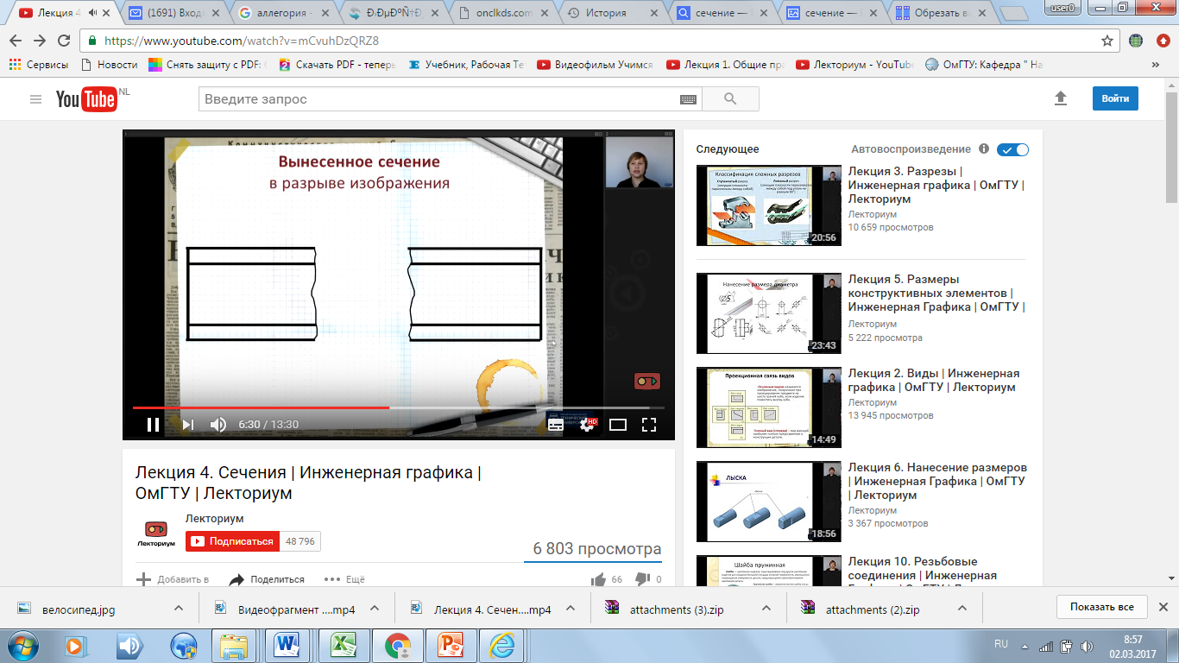
5. Классификация сечений
Вынесенное сечение в разрыве изображения.

Slide 39

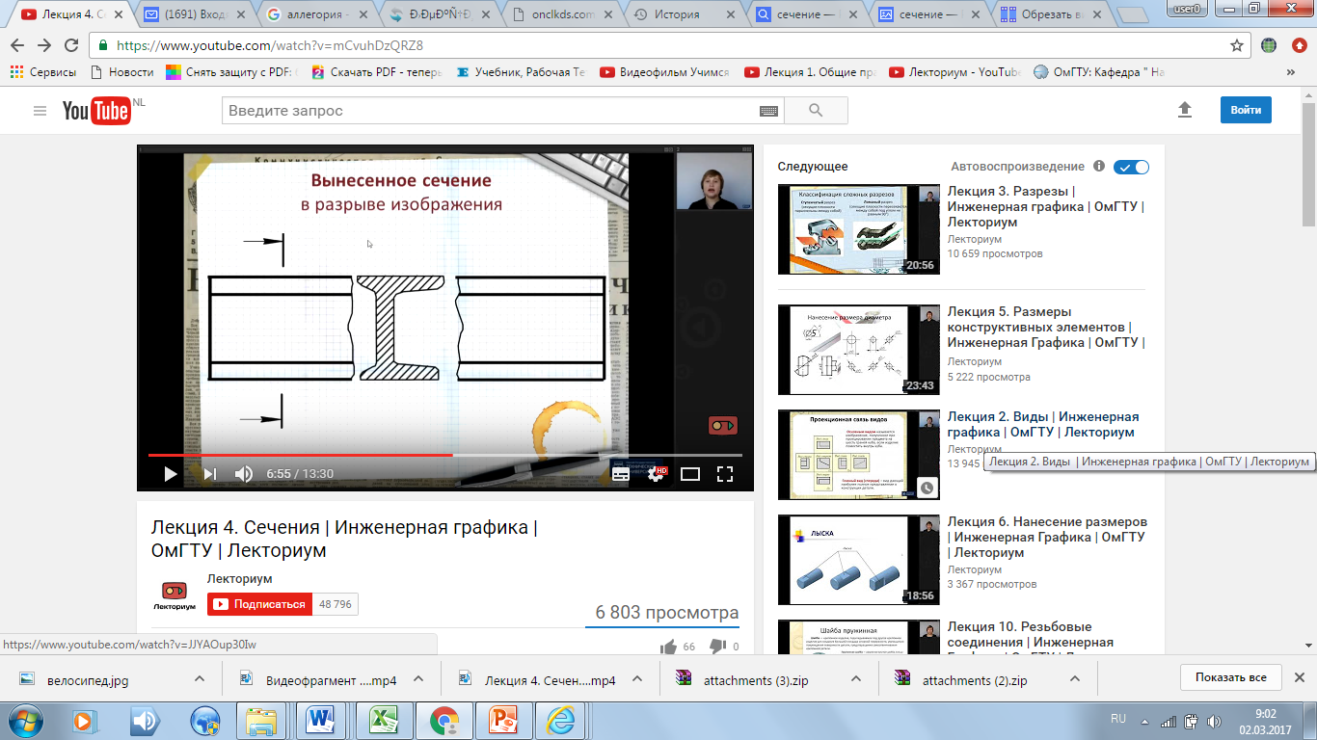
5. Классификация сечений
Вынесенное сечение в разрыве изображения.

Slide 40
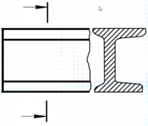
5. Классификация сечений
Вынесенное сечение в разрыве изображения.

Slide 41
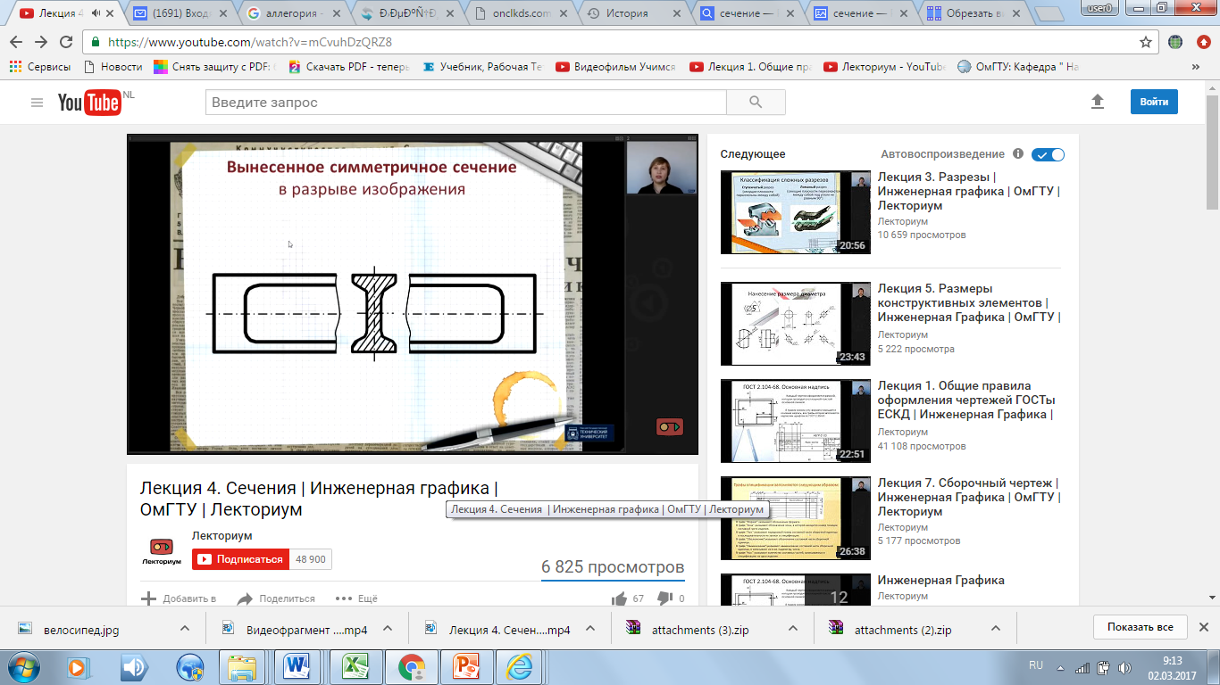
5. Классификация сечений
Вынесенное симметричное сечение в
разрыве изображения.

Slide 42
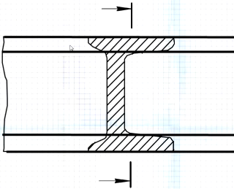
5. Классификация сечений
Наложенное сечение

Slide 43
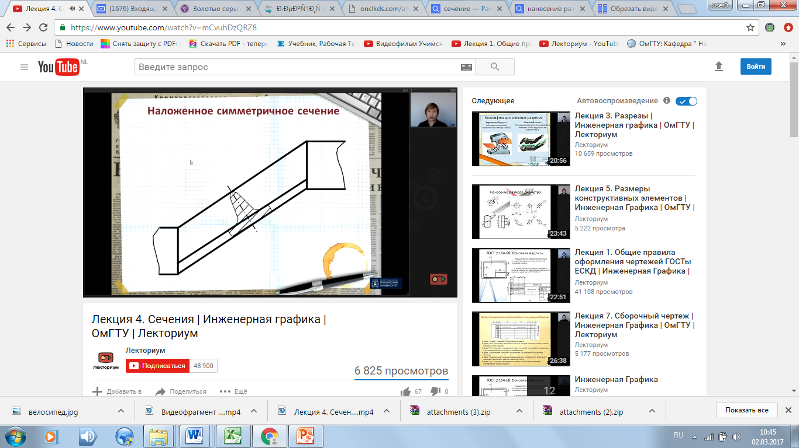
5. Классификация сечений
Наложенное симметричное сечение

Slide 44
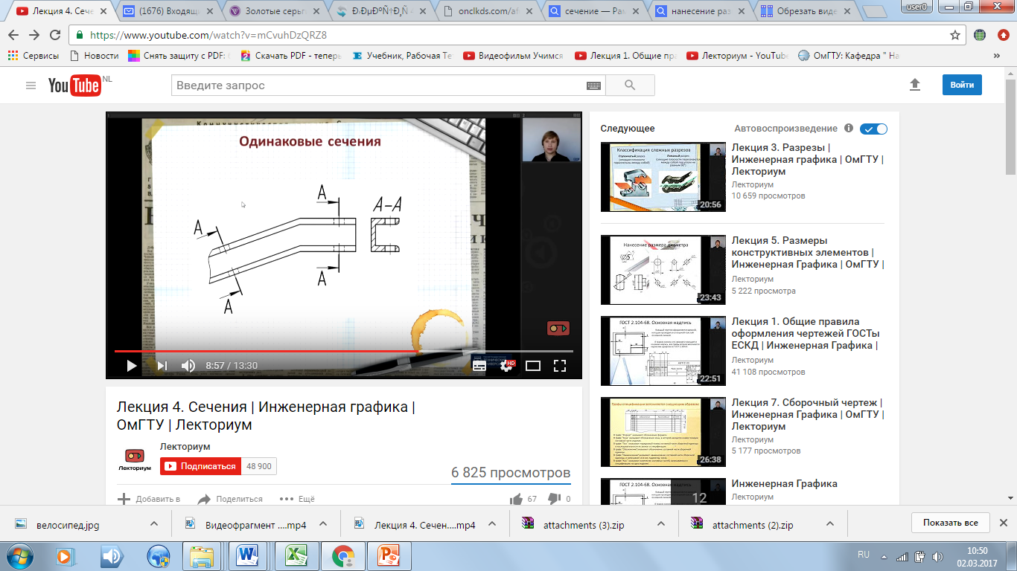
5. Классификация сечений
Одинаковые сечения

Slide 45
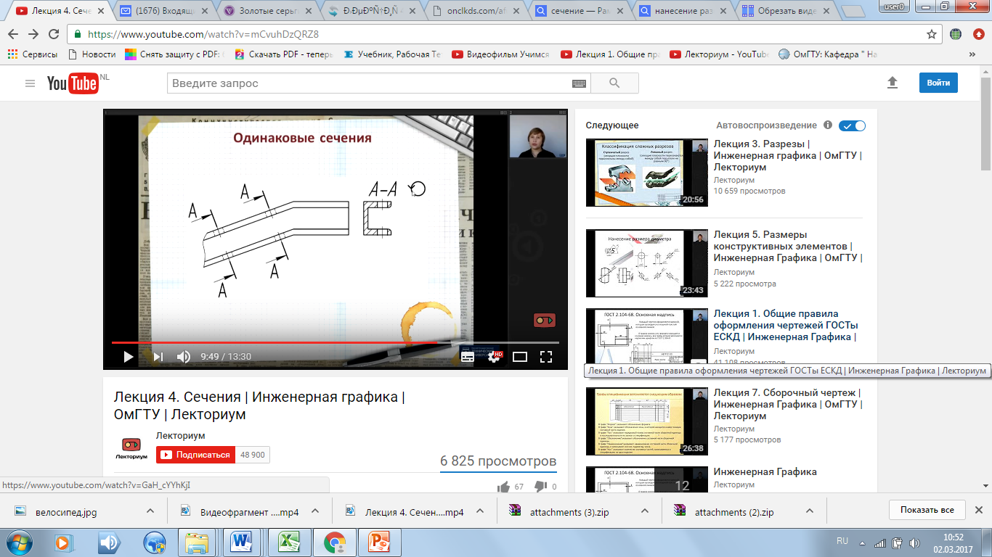
5. Классификация сечений
Одинаковые сечения

Slide 46
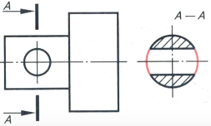
6. Исключения, замечания
Исключение: Если секущая плоскость проходит через ось цилиндрического, конического или сферического отверстия или
углубления,
то контур
отверстия
или углубления
в сечении
Показывают
полностью.

Slide 47
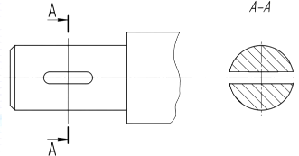
6. Исключения, замечания
Замечание: Если секущая плоскость проходит через некруглое отверстие и сечение «распадается» на части, то вместо сечения следует применить разрез.

Slide 48
6. Исключения, замечания
Замечание: Если секущая плоскость проходит через некруглое отверстие и сечение «распадается» на части, то вместо сечения следует применить разрез.

Slide 49
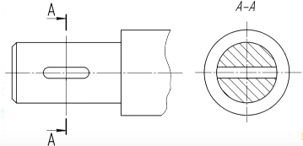
6. Исключения, замечания
Замечание: Если секущая плоскость проходит через некруглое отверстие и сечение «распадается» на части, то вместо сечения следует применить разрез.

Slide 50
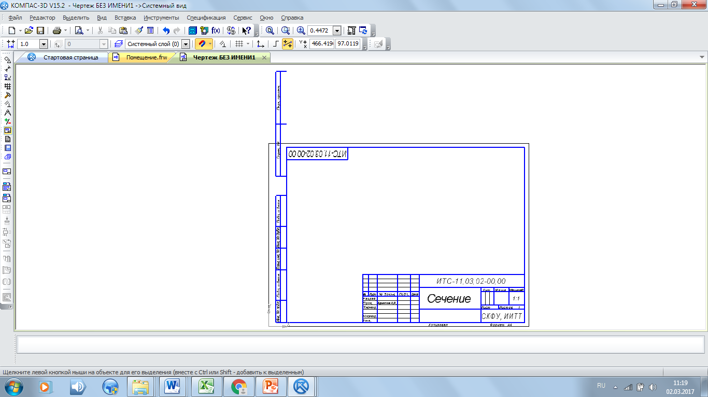
6. Исключения, замечания
Замечание: Если секущая плоскость проходит через некруглое отверстие и сечение «распадается» на части, то вместо сечения следует применить разрез.

Slide 51
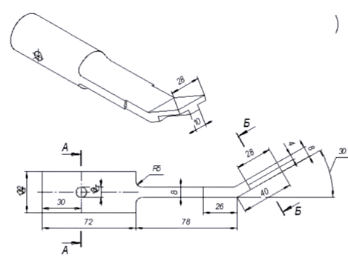
Задание: Построить сечение заданной детали.

Slide 52
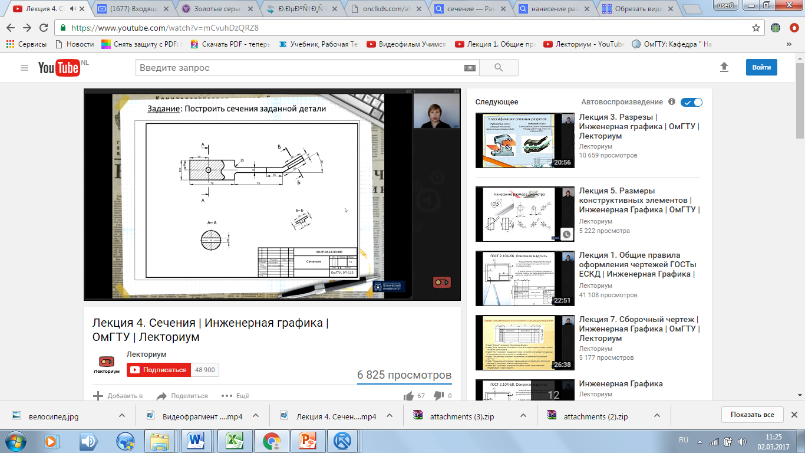
Задание: Построить сечение заданной детали.

Slide 53
Вопросы для самопроверки
Что такое разрез?
Каковы виды разрезов?
Как обозначаются материалы на чертеже?
В чем отличие разреза от сечения?
Что такое сечение?
Каковы особенности построения наложенного сечения?
Охарактеризуйте вынесенные сечения.

